Slide 1


TÉCNICAS PARA EL DESARROLLO DE LA CREATIVIDAD
Laura Esthefany Amador Ledezma

Slide 2

CREATIVIDAD
Según la RAE:
  1. f. Facultad de crear.
  2. f. Capacidad de creación.
Podemos decir por lo tanto que:
  La creatividad, también denominada inventiva, pensamiento original, imaginación constructiva, es la facultad humana de crear y generar nuevas ideas, conceptos o asociaciones entre ideas y conceptos ya conocidos y que están orientados a producir soluciones originales.

Slide 3




El proceso creativo sigue un esquema sencillo que comprende las siguientes fases:
Fase I. Identificación y definición del problema
Fase II. Generación y selección de ideas
  -Ideas “salvajes”
  -Pensamiento convergente
Fase III. Consenso y puesta en marcha de la idea desarrollada

Slide 4

Distinguimos en el proceso creativo seis etapas:
1. El cuestionamiento
2. El acopio de datos
3. La incubación
4. La iluminación
5. La elaboración (ejecución y / o verificación)
6. La comunicación y / o publicación

Slide 5
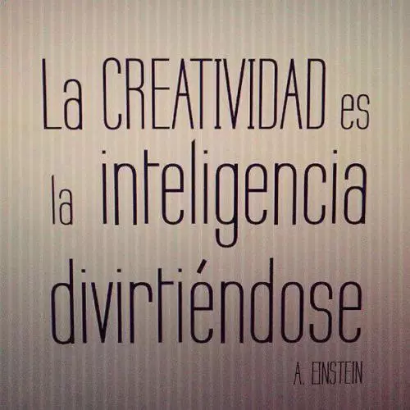
Los usos de la creatividad:
El perfeccionamiento
La resolución de problemas
Valor y oportunidad
El futuro
La motivación

Slide 6
Factores que intervienen en el desarrollo de la creatividad
Carmen Balart e Irma Césped (1998: 16) clasifican en psicológicos y en sociales los factores que pueden influir positiva o negativamente en el desarrollo de las capacidades creativas.
Psicológicos:
  Influirán positivamente la tolerancia, libertad, flexibilidad, búsqueda de lo novedoso, pensamiento divergente, capacidad lúdica y la capacidad de riesgo.
  Inhibirán el miedo al ridículo o a las críticas, temor a equivocarse perfeccionismo excesivo, pragmatismo exitísta, aceptación de estereotipos y el temor a ser diferentes o a que lo sean los demás.
Sociales
  Favorecen el aprendizaje a través de error y acierto, flexibilidad frente a lo innovador, ambiente fomentador del intercambio creativo, valorar lo intuitivo, lúdico, imaginativo, y poético.
  Impedirán su desarrollo una excesiva disciplina formal, rigidez intelectual, apoyo exclusivo a lo racional y la presión que se genera por descalificaciones, ridículo o rechazo.

Slide 7
Estrategias para estimular la creatividad
1.Estrategias generales:
Estimular el aprendizaje como juego generador de innovaciones
Menchén Bellón (1998:164-165) propone como estrategias: el humor, el juego, las analogías, las discrepancias, la escritura creativa, la lectura creativa, las paradojas, las preguntas provocativas y la visualización.
Actividades lúdicas estimulan la imaginación, la fantasía, la intuición, el humor y la espontaneidad..
También la risa estimula la creatividad porque nos sacude, nos saca de nuestro patrón habitual de conducta y nos da una nueva perspectiva de la realidad.
Mediante la ironía, la exageración los juegos de palabras y las asociaciones absurdas nos sorprendemos y mantenemos alertas
Valorar la curiosidad, la capacidad de admirarse y de extrañarse.
Debemos acostumbrarnos a integrar razón, imaginación e intuición. Es preciso aprender a fortalecer los músculos de la creatividad aplicando procedimientos, mecanismos, maniobras, juegos, ejercicios e instrumentos que la desarrollen

Slide 8
2. Técnicas de sensibilización
Consisten en proponer algo para ver qué sucede.
El propósito de esta estimulación no es otro que incorporar ideas en la mente y generar líneas de pensamiento nuevas y creativas.
Las técnicas de pensamiento creativo sirven básicamente para incentivar el desarrollo de la creatividad y en el proceso de enseñanza aprendizaje, además, un medio estimulante que facilita el autodescubrimiento de esas facultades y posibilita su expresión.
J. Muñoz (1994) define y analiza algunas de estas técnicas, entre ellas las preguntas, la síntesis creativa; el role-playing y el psicodrama, la relación, el "brainstorming", los ideogramas, las analogías, las alternativas, el azar, la crítica, "collage" y la resolución de problemas.
Ofrecerle tareas autotélicas (actividades no impuestas, sino intrínsecamente gratificantes).
Es preciso aplicar más a menudo el pensamiento divergente, el pensamiento inverso (mirar las cosas al revés), modificando, sustituyendo, combinando, adaptando, exagerando, minimizando o reordenando atributos.

Slide 9
F. Menchén Bellón (1998: 23-24) propone el Modelo de estimulación de la creatividad IOE (Imaginación, Originalidad, Expresión)
En este modelo destacan tres vías: vía multisensorial: expresión de sus sensaciones, sentimientos y emociones; vía intelectiva: uso de intuición, imaginación y pensamiento; vía ecológica: mediante la identificación y descubrimiento de la naturaleza y la cultura de su entorno.
Osborn sostiene que la imaginación es el principal motor de la actividad creativa y le asigna dos funciones: encontrar ideas y transformar lo encontrado
La habilidad de pensar requiere una disciplina intelectual y el espacio para pensar por sí mismos.
Menchén Bellón ha elaborado un modelo didáctico de programación de la capacidad creativa para estimular habilidades y aptitudes que predisponen a la aparición de la creatividad.
Entre los objetivos generales se clasifican la flexibilidad de pensamiento, la originalidad de las ideas y la fluidez de expresión; entre los específicos se encuentran desarrollar los sentidos, fomentar la iniciativa personal y estimularla imaginación.
El sujeto podrá intuir soluciones, descubrir relaciones, inducir consecuencias y, por tanto, también equivocarse

Slide 10
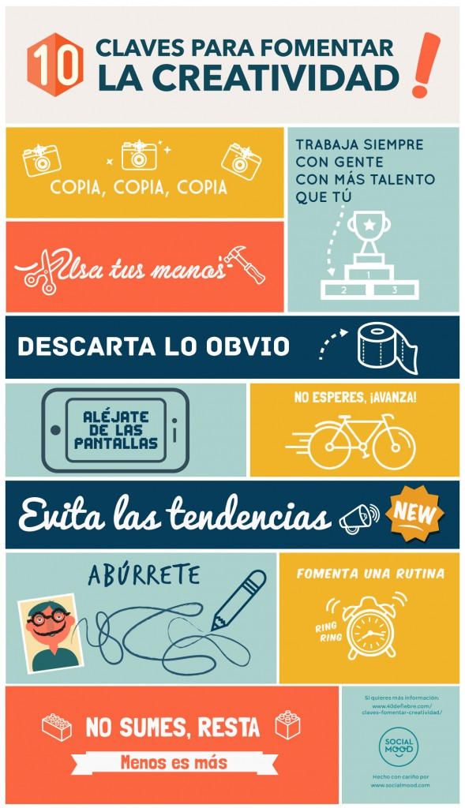
Algo fundamental para tomar en cuenta

Slide 11
Bibliografía
www.definicionabc.com/general/creatividad.php
De Bono, Edward. El pensamiento creativo. Ed. Paidos. México. 1994.
Rodríguez, Mauro. Manual de Creatividad. Ed. Trillas. México. 1987.
Rodríguez, Mauro. Psicología de la creatividad. Ed. Pax-México. México. 1985.
Csikszentmihalyi, M. Creatividad. El fluir y la psicología del descubrimiento y la innovación. Ed. Paidós Ibérica. Barcelona. 1998
Fernández, E. Estrategia de la innovación. Thomson Editores Spain. España. 2005
Iglesias Casal I. La creatividad en el proceso de enseñanza-aprendizaje de Ele: Caracterización y Aplicaciones. Facultad de filología. Universidad de Oviedo. España. 2003
Fuentes Ramos C. / Torbay Betancor A. Desarrollar la creatividad desde los contextos educativos: un marco de reflexión sobre la mejora socio-personal. REICE - Revista Electrónica Iberoamericana sobre Calidad, Eficacia y Cambio en Educac

